Slide 1


UNIVERSIDAD DE LAS FUERZAS ARMADAS - ESPE.
Departamento de Eléctrica y Electrónica.
Carrera: Ingeniería Electromecánica.

Slide 2
¨DISEÑO, CONSTRUCCIÓN Y AUTOMATIZACIÓN DE UNA CABINA DE PINTURA CLIMATIZADA PARA ACABADOS DE MODULARES DE MADERA PARA LA MUEBLERÍA EL PINO.¨
JAVIER ROBERTO ESPIN ALDAZ
GUANOLUISA BRAVO WILSON FABIAN
2014

Slide 3
OBJETIVO GENERAL
“Diseñar, construir y automatizar una cabina de pintura climatizada para acabados de modulares de madera para la mueblería “El Pino”.

Slide 4
OBJETIVOS ESPECÍFICOS
Diseñar y seleccionar los componentes necesarios para la implementación de la cabina de pintura para modulares de madera.
Implementar sensores de posición para el control del sistema.
Determinar dispositivos electrónicos y eléctricos necesarios, para implementar el control del sistema.

Slide 5
OBJETIVOS ESPECÍFICOS
Diseñar el algoritmo de programación para automatizar el sistema de control por medio de micro controladores (PLC’s).
Diseñar el sistema neumático de la cabina.
Elaborar los planos; guías mecánicos y eléctricos de la maquina para próximas aplicaciones.

Slide 6
JUSTIFICACIÓN
Este proyecto tiene el propósito de automatizar el proceso de producción de la Empresa, ayudando a los operarios a desarrollar su trabajo con mayor facilidad, de esta forma disminuyendo el tiempo de producción, mano de obra y la exposición a gases tóxicos.
Con el diseño del mismo se conseguirá aplicar todos los conceptos basados en el área de diseño de máquinas y la automatización mediante el empleo de un PLC.

Slide 7
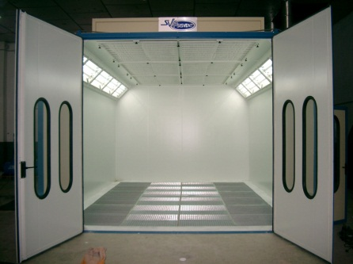
INTRODUCCIÓN
De acuerdo al funcionamiento y utilización se pueden clasificar en los siguientes modelos:
      Cabinas Para Automóviles.
Se trata de recintos cerrados para el pintado de vehículos. Existen dos tipos fundamentales los sobres presionados, con un solo ventilador de impulsión y ninguno de extracción y las presurizadas, con doble ventilación.

Slide 8
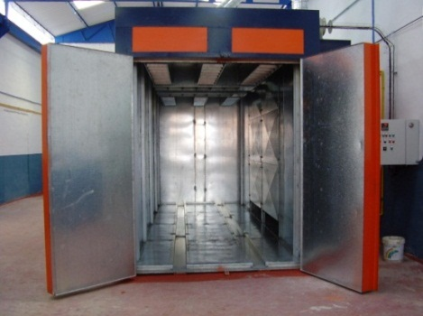
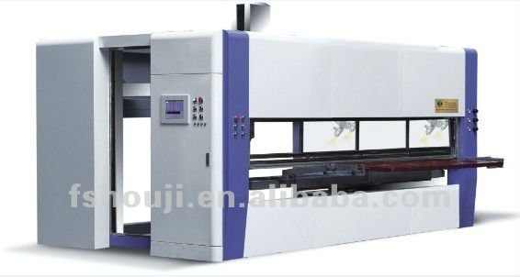
      Cabinas Murales Presurizadas.
Es sin lugar a dudas la mejor cabina para el pintado de muebles y materiales de buenos acabados. Pueden llevar también incorporado sistemas de calor.
      Cabinas Automatizadas.
Las últimas innovaciones en el campo de las cabinas de pintura van dirigidas a la reducción de tiempos, tanto de pintado como de secado para aumentar la producción, así como a emplear sistemas que permitan cuidar al máximo la salud del operario.

Slide 9
Diseño y selección

Slide 10
DISEÑO MÁQUINA - CABINA
Se construyó basándose en los siguientes aspectos importantes:
  Máquina.
  Cabina de pintura.

Slide 11
Máquina.
Partiendo de los requerimientos funcionales de la máquina, así como; de las especificaciones técnicas que tienen máquinas semejantes existentes en el mercado a continuación se describen los principales parámetros que influyen directamente en el diseño mecánico y neumático de la cabina

Slide 12

Velocidad recomendada de avance longitudinal ($V_{L}$)= 1,0 m/s
Velocidad recomendada de avance transversal ($V_{T}$) = 0.15 m/s
Peso máximo de cada pistola = 20 N
Dimensiones de la puerta (alto x ancho x espesor) = (2.1 x 1.2 x 0.04) m
Peso máximo de las puertas = 450 N
Presión máxima del sistema = 6.9 bar (690 kPa)
Consumo de aire en la pulverización = 400 lt/min
Angulo de inclinación máximo de las pistolas de pintar = 45°
Ángulo de giro de la puerta = 180°
Temperatura máxima de secado en la cabina = 30°C
Expectativa de vida útil de la máquina = 10 años
Factor de seguridad mínimo requerido = 3.0

Slide 13
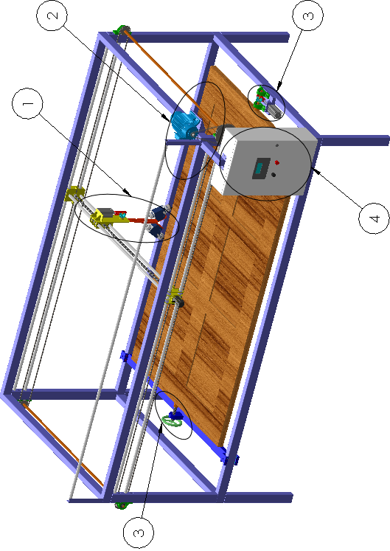
1. Sistema para sujeción y movimiento transversal de las pistolas de pintar.
2. Sistema para movimiento longitudinal de las pistolas de pintar movimiento.
3. Sistema para sujeción y giro de la puerta.
4. Sistema de control.
    PARTES DE LA MÁQUINA.

Slide 14
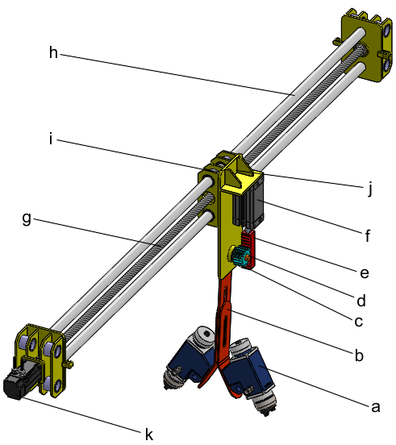
  1. DISEÑO DEL SISTEMA PARA SUJECIÓN Y MOVIMIENTO TRANSVERSAL DE LAS PISTOLAS DE PINTAR.
a. Pistola de pintar.
b. Brazo de sujeción de las pistolas.
c. Piñón para movimiento de inclinación de las pistolas.
d. Eje del brazo de sujeción.
e. Cremallera para el movimiento de inclinación de las pistolas.
f. Cilindro neumático para el movimiento de inclinación de las
pistolas.
g. Husillo de bolas para el movimiento transversal de las pistolas
h. Guías para el movimiento transversal de las pistolas.
i. Rodamientos lineales para el movimiento transversal de las
pistolas.
j. Carro para el movimiento transversal de las pistolas.
k. Motor para el movimiento transversal de las pistolas.

Slide 15
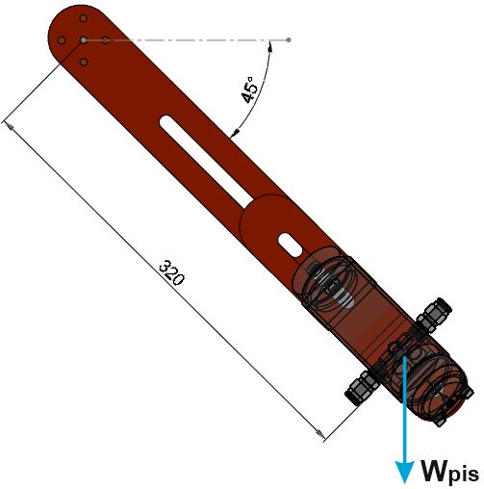

    Por disponibilidad en el mercado, facilidad de maquinado y costos, este elemento se fabricará con platinas de acero estructural ASTM A36.
    DISEÑO DEL BRAZO DE SUJECIÓN.
    DETERMINACIÓN DE CARGAS.
Como se indica en la figura la inclinación máxima del brazo será 45° con una extensión de 320 mm y deberá soportar el peso de las pistolas de pintar.
PESO PISTOLA
$$W_{pis}=2∙20 N$$
$$W_{pis}=40 N$$

Slide 16
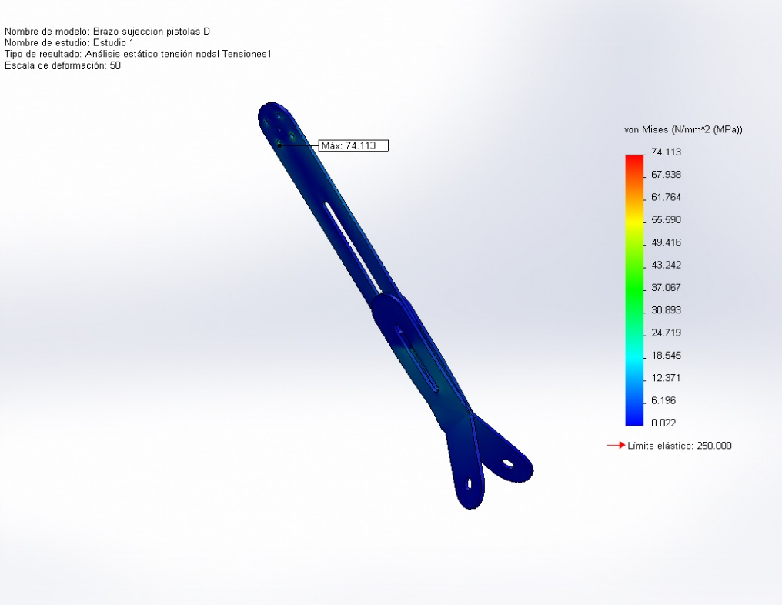
ANÁLISIS EN SOLIDWORKS DEL BRAZO DE SUJECIÓN
Tensión de Von Mises.
El esfuerzo máximo es de 74.113 MPa

Slide 17
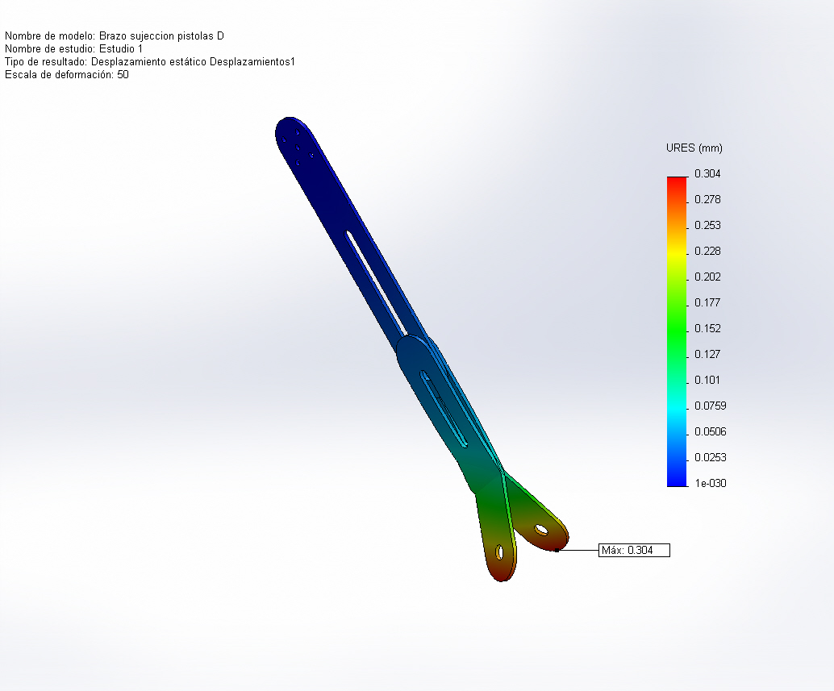
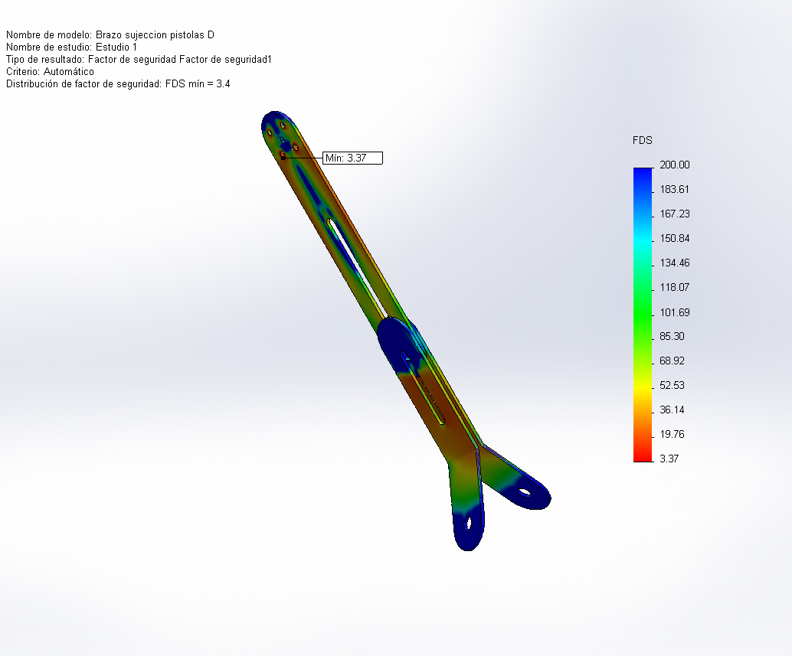
Desplazamiento resultante.
El desplazamiento es la deflexión = 0.304 mm
Factor de Seguridad.
Factor de seguridad= 3.37
Factor de seguridad establecido =3

Slide 18
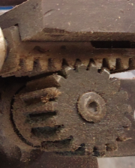
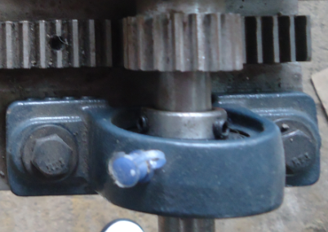
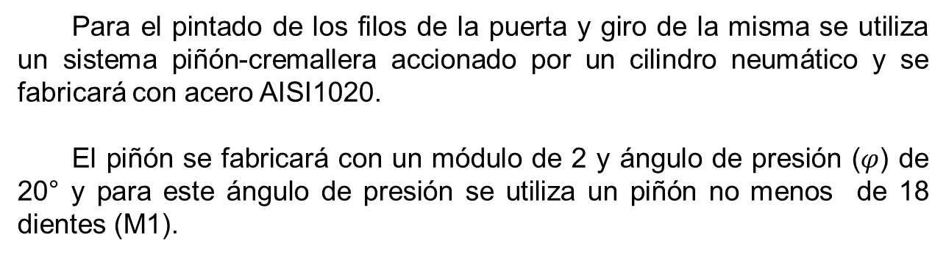

  DISEÑO DEL PIÑÓN PARA EL BRAZO DE SUJECIÓN Y GIRO DE PUERTA.
Para el pintado de los filos de la puerta y giro de la misma se utiliza un sistema piñón-cremallera accionado por un cilindro neumático y se fabricará con acero AISI1020.
El piñón se fabricará con un módulo de 2 y ángulo de presión ($φ$) de 20° y para este ángulo de presión se utiliza un piñón no menos de 18 dientes (M1).
$D_{p1}=m_{p}∙N_{p}$
$$D_{p1}=2 x 18$$
$$D_{p1}=36 mm$$
Donde:
$D_{p1}=$Diámetro de paso.
$m_{p}=$Módulo = 2.
$N_{p}=$Número de dientes = 18

Slide 19
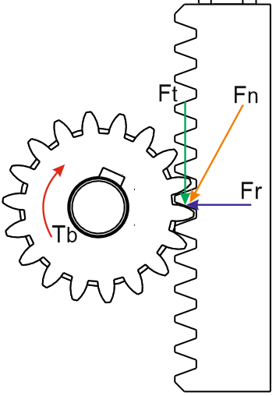

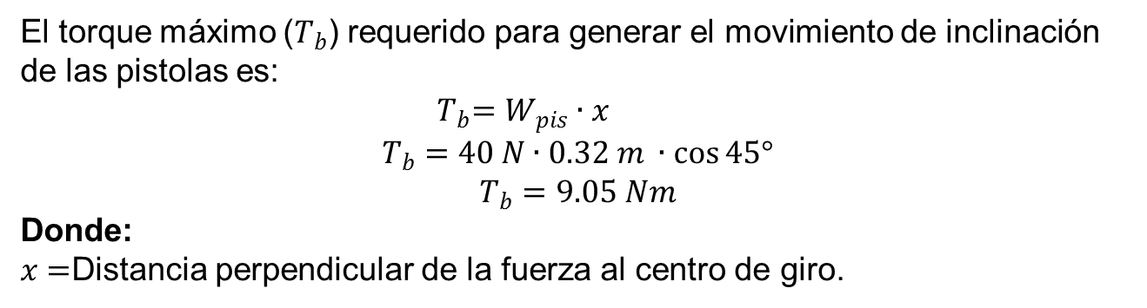




El torque máximo ($T_{b}$) requerido para generar el movimiento de inclinación de las pistolas es:
$${ T}_{b}=W_{pis}∙x$$
$$T_{b}=40 N∙0.32 m ∙\cos{45°}$$
$$T_{b}=9.05 Nm$$
Donde:
$x=$Distancia perpendicular de la fuerza al centro de giro.
La fuerza tangencial ($F_{t1}$) :
La fuerza radial ($F_{r1}$) :
La fuerza normal ($F_{n1}$) :
$${ F}_{t1}=\frac{T_{b}}{{D_{p1}}/2}$$
$$F_{t1}=\frac{2∙9.05 Nm}{0.036}$$
$$F_{t1}=502,8 N$$
$F_{n1}=\frac{F_{t1}}{\cos{φ}}$
$$F_{n1}=\frac{502.8 N}{\cos{20°}}$$
$$F_{n1}=535,1 N$$
$${ F}_{r1}=F_{t1}∙\tan{φ}$$
$$F_{r1}=502.8 N∙\tan{20°}$$
$$F_{r1}=183,0 N$$

Slide 20
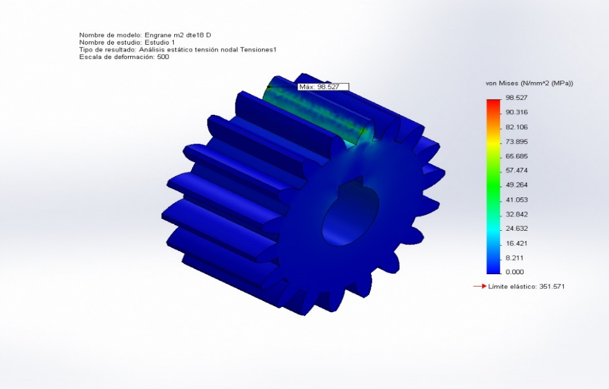
ANÁLISIS EN SOLIDWORKS DEL PIÑON.
TENSIÓN DE VON MISES.
El esfuerzo máximo es
de 98.52 MPa.

Slide 21
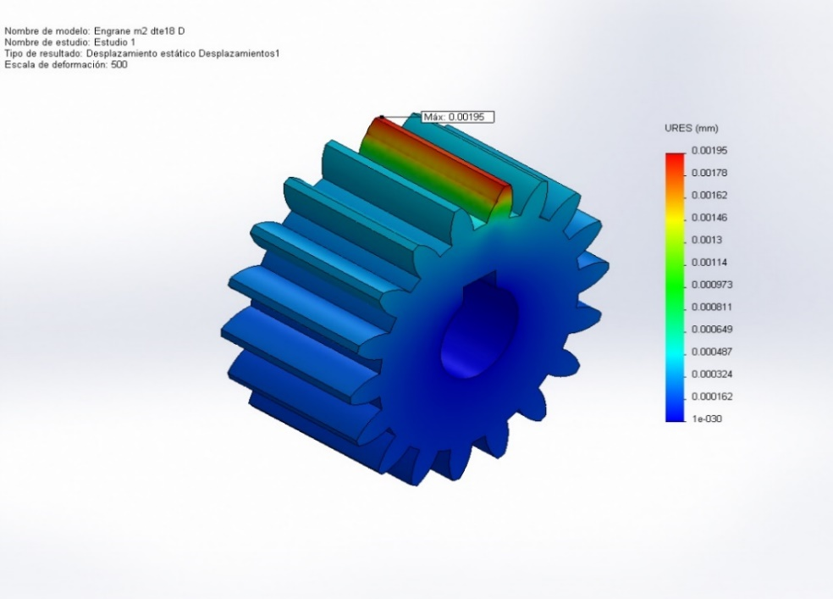
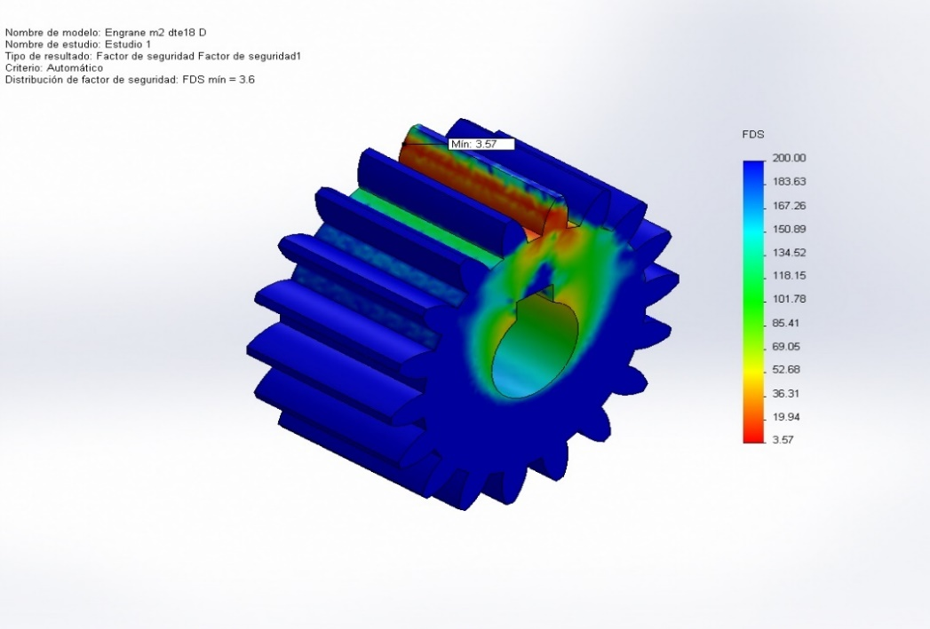
Desplazamiento resultante.
El desplazamiento es la deflexión = 0.0019 mm
Factor de Seguridad.
Factor de seguridad= 3.57
Factor de seguridad establecido =3

Slide 22
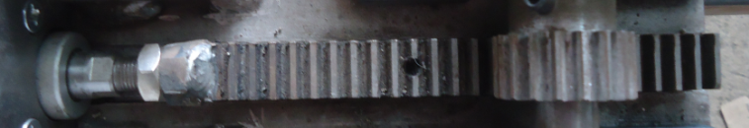

  DISEÑO DE LA CREMALLERA PARA EL BRAZO DE SUJECIÓN Y GIRO DE LA PUERTA.
La cremallera tiene el mismo material (AISI1020), módulo y ángulo de presión que el piñón, por lo que la longitud mínima, viene dado por:
$L_{min}=2∙\left(\frac{π}{2}∙\frac{D_{p1}}{2}\right)$
$$L_{min}=2∙\left(\frac{π}{2}∙\frac{16}{2}\right)$$
$$L_{min}=56.55 mm$$
Por seguridad $L_{crem}=80 mm$.

Slide 23
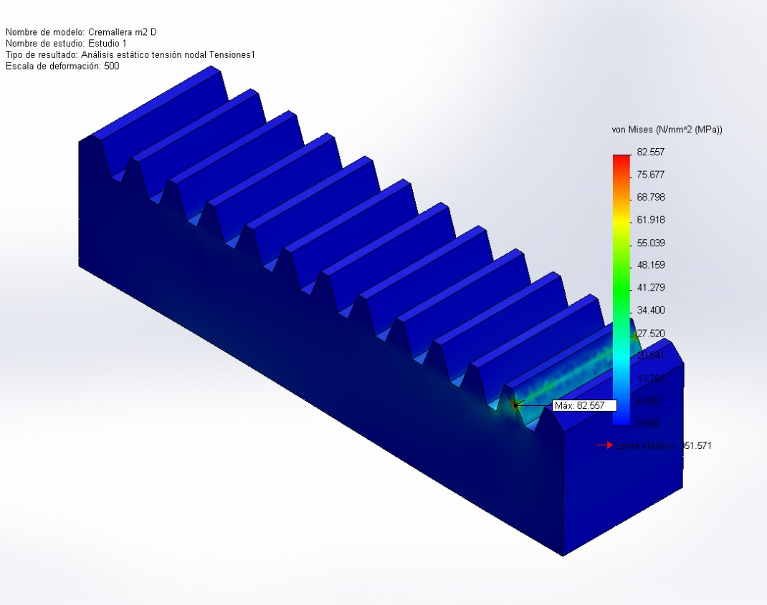
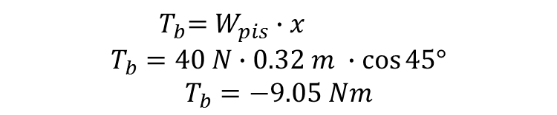
    DETERMINACIÓN DE CARGAS.
La cremallera soporta las mismas cargas que el piñón pero en sentido opuesto.
$${ T}_{b}=W_{pis}∙x$$
$$T_{b}=40 N∙0.32 m ∙\cos{45°}$$
$$T_{b}=−9.05 Nm$$
ANÁLISIS EN SOLIDWORKS DE LA CREMALLERA.
TENSIÓN DE VON MISES.
El esfuerzo máximo es de 82.55 MPa.

Slide 24
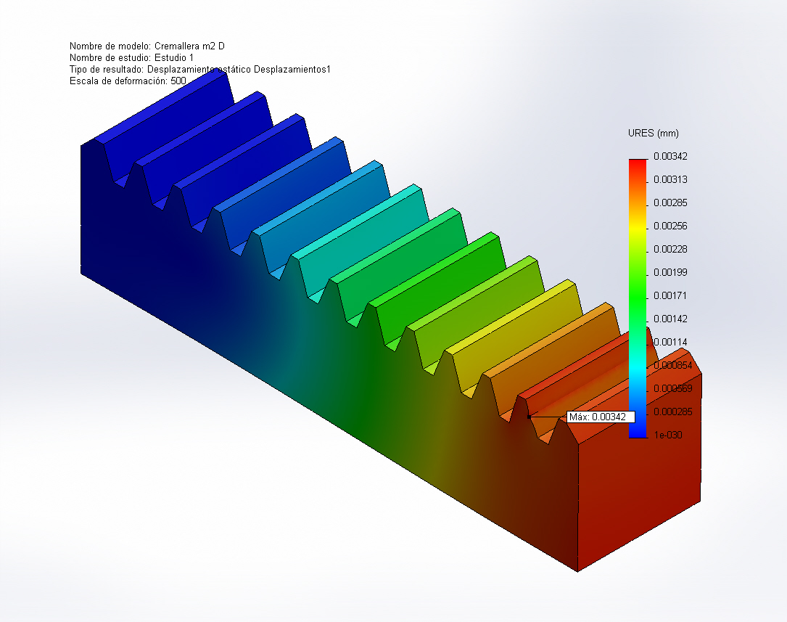
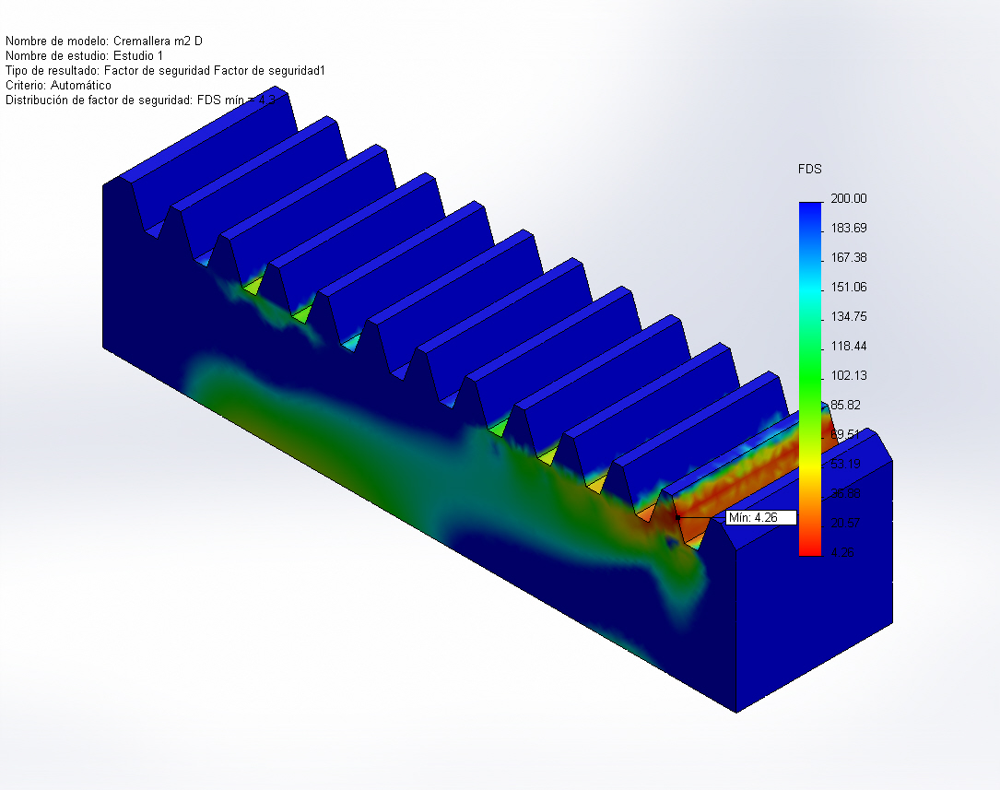
Desplazamiento resultante.
El desplazamiento es la deflexión = 0.00342 mm
Factor de Seguridad.
Factor de seguridad= 4.26
Factor de seguridad establecido =3

Slide 25

  DISEÑO DEL EJE DEL BRAZO DE SUJECIÓN.
Este eje permite el giro del brazo de sujeción de las pistolas de pintar por acción del torque que transmite el piñón y se fabricará con acero estructural ASTM A36.
    DETERMINACIÓN DE CARGAS.
El eje debe soportar tanto el torque máximo ($T_{b}$) requerido para generar el movimiento de inclinación de las pistolas, así como la fuerza resultante que se transmite desde los dientes del piñón ${(F}_{n1})$, esto se calculó anteriormente.
$$T_{b}=9.05 Nm$$
$$F_{n1}=535,1 N$$

Slide 26
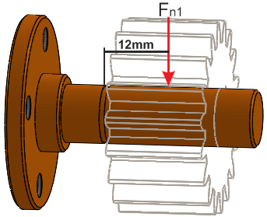

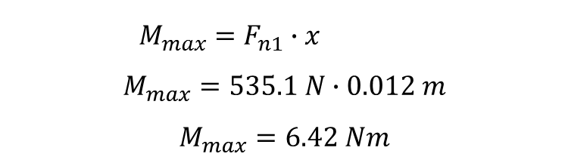
    ANÁLISIS DE ESFUERZOS EN EL EJE.
${ M}_{max} =F_{n1}∙x$
$$M_{max}=535.1 N∙0.012 m$$
$$M_{max}=6.42 Nm$$
    Teoría de Energía de Distorsión (M2).
${ ∅}_{eje}={\left[\frac{32∙FS}{π∙S_{y}}{\left({M_{max}}^{2}+\frac{3}{4}{T_{b}}^{2}\right)}^{1/2}\right]}^{1/3}$
$∅_{eje}={\left[\frac{32∙3}{π∙250∙{10}^{6}}{\left({6.42}^{2}+\frac{3}{4}{9.05}^{2}\right)}^{1/2}\right]}^{1/3}$
$$∅_{eje}=0.0108 m=10.8 mm$$
Por lo tanto, se toma un diámetro estándar de 12 mm.

Slide 27
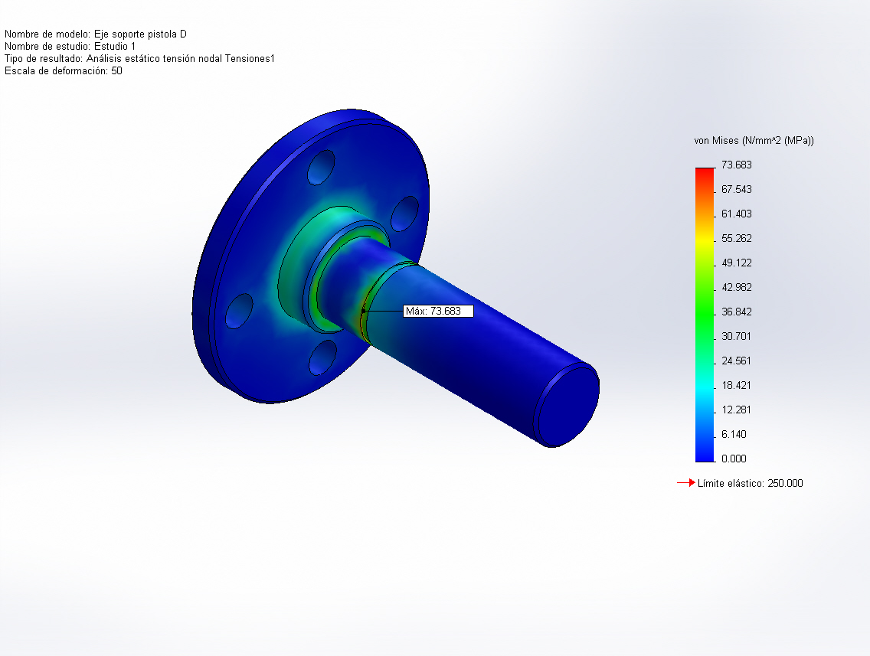
ANÁLISIS EN SOLIDWORKS DEL EJE DEL BRAZO DE SUJECCIÓN.
TENSIÓN DE VON MISES.
El esfuerzo máximo es de 73.68 MPa.

Slide 28
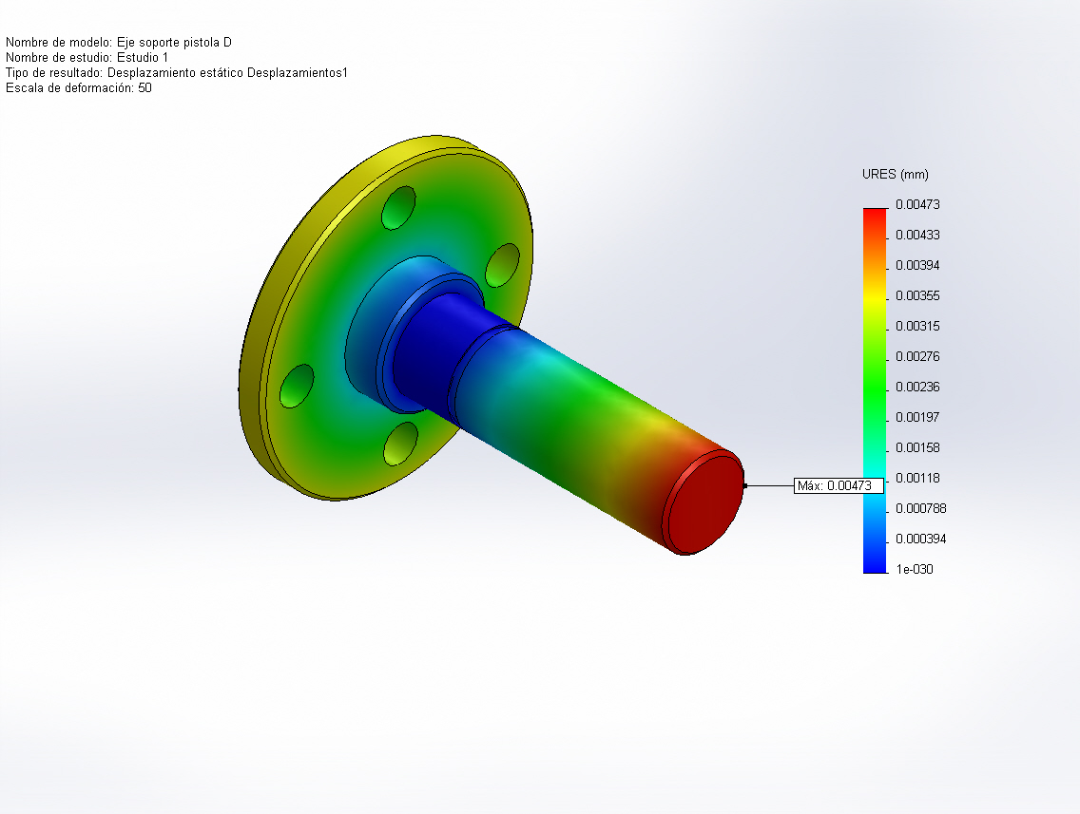
Desplazamiento resultante.
El desplazamiento es la deflexión = 0.00473 mm
Factor de Seguridad.
Factor de seguridad= 3.39
Factor de seguridad establecido =3

Slide 29
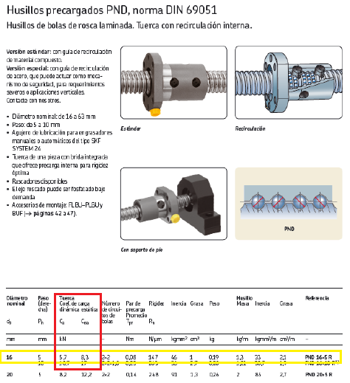


SELECCIÓN DEL
HUSILLO DE BOLAS.
El peso total del sistema es del
movimiento transversal es
de: 165 N
Por seguridad se trabajará con
un factor de carga de 1.2, por
lo que (A2):
$$W_{T}=1.2∙165 N=F_{m}$$
$$F_{m}=198 N ≈200 N$$
$$F_{m}=Carga media constante$$
Longitud del Husillo es: 1,35 m
El coeficiente de carga dinámica
requerida ($C_{req}$), viene dado por(M3):
$L_{10}=$millones en revoluciones en años $=$1123
$${ C}_{req}=F_{m}∙{L_{10}}^{1/3}$$
$$C_{req}=200 N∙{1123}^{1/3}$$
$$C_{req}=2078.8 N=2.08 kN$$

Slide 30
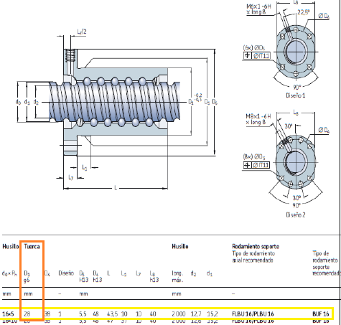
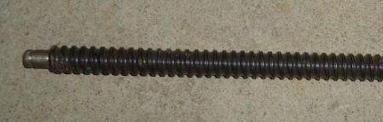
SELECCIÓN DE
LA TUERCA.
Ya con la selección del
husillo procedemos a
seleccionar la tuerca
para esto es de 28 mm
marca SKF

Slide 31
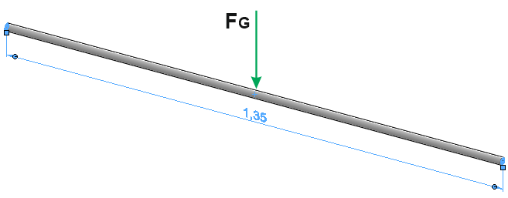


DISEÑO DE LAS GUÍAS DEL MOVIMIENTO TRANSVERSAL.
La longitud de la guía es de 1.35 m y se fabricarán con acero ASTM A36.
Las guías deben soportar 200 N, pero debido a que el sistema cuenta con dos ejes guías, la fuerza que actúa en cada uno es:
${ F}_{G}=\frac{W_{T}}{2}$
$${ F}_{G}=\frac{200 N}{2}$$
$${ F}_{G}=100 N$$
${ M}_{max}=\frac{F_{G} x l}{4}$
$$M_{max}=\frac{100 N∙1.35 m}{4}$$
$$M_{max}=33.75 Nm$$
El momento max. Es cuando el carro esta en la mitad de la guía

Slide 32
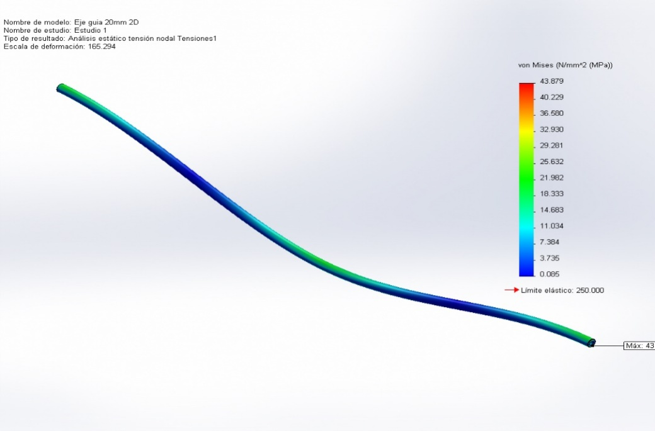
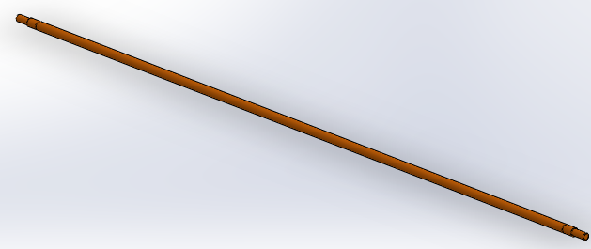

El diámetro de la guía es:
ANÁLISIS EN SOLIDWORKS DE LA GUÍA TRANSVERSAL.
$d_{G}=\sqrt[3]{\frac{32∙FS∙M_{max}}{π∙S_{y}}}$.
$$d_{G}=\sqrt[3]{\frac{32∙3∙33.75 Nm}{π∙250∙{10}^{6}N/{m^{2}}}}$$
$$d_{G}=0.0161 m =16.1 mm$$
TENSIÓN DE VON MISES.
El esfuerzo máximo es de 43.87 MPa.
Se toma un diámetro estándar
de 20mm.

Slide 33
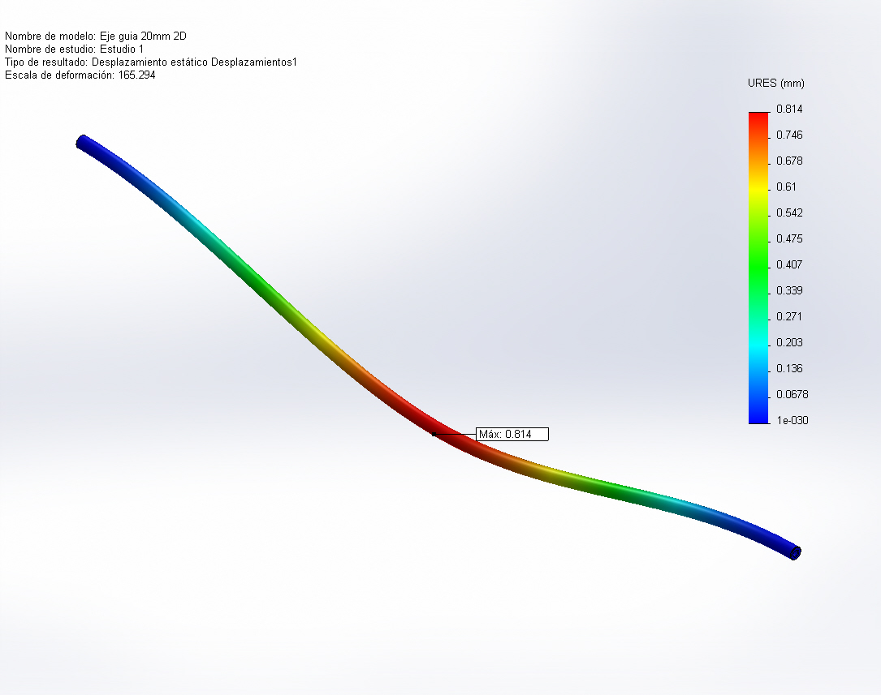
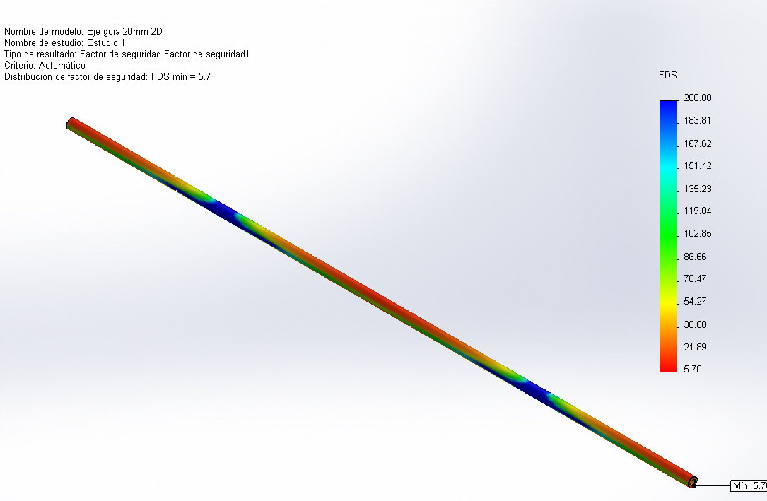
Desplazamiento resultante.
El desplazamiento es la deflexión = 0.814 mm
Factor de Seguridad.
Factor de seguridad= 5.7
Factor de seguridad establecido =3

Slide 34
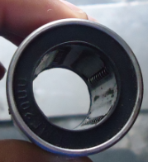
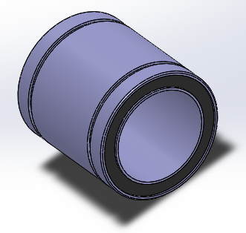

SELECCIÓN DE LOS RODAMIENTOS.
Para este movimiento se selecciona Rodamientos Lineales tipo Compact Line (B1)
El diámetro interno es de 20 mm igual que las guías
La carga que soporta el rodamiento es:
${ F}_{G}=\frac{W_{T}}{2}$
$$F_{G}=\frac{200 N}{2}$$
$$F_{G}=100 N$$

Slide 35


  DISEÑO DEL CARRO DE MOVIMIENTO TRANSVERSAL
Sobre este elemento se montan los diferentes componentes que sujetan y generan los movimientos de inclinación y pistolas de pintar, se construye en planchas de acero estructural ASTM A36.
    DETERMINACIÓN DE CARGAS
    Debe soportar las siguientes cargas:
    Fuerza tangencial requerida para girar el brazo de sujeción ($F_{t1}=502,8 N$)
    Fuerza radial ($F_{r1}=183,0 N$) que actúa en dirección vertical
    en el buje de apoyo del eje de giro.
    Fuerza de empuje del cilindro neumático.
    Fuerza de empuje transmitida por el husillo de bolas ($F_{Ax}=200 N$)

Slide 36

ANÁLISIS EN SOLIDWORKS DEL CARRO DE MOVIMIENTO TRANSVERSAL
TENSIÓN DE VON MISES.
El esfuerzo máximo es de 49.65 MPa.

Slide 37


Desplazamiento resultante.
El desplazamiento es la deflexión = 0.214 mm
Factor de Seguridad.
Factor de seguridad= 5.03
Factor de seguridad establecido =3

Slide 38

  2. DISEÑO DEL SISTEMA PARA EL MOVIMIENTO LONGITUDINAL DE LAS PISTOLAS DE PINTAR.
Genera el movimiento longitudinal de las pistolas de pintar a una velocidad de 1.0 m/s, está compuesto de los siguientes elementos:
a. Carro para el movimiento longitudinal de las pistolas.
b. Rodamientos lineales para el movimiento longitudinal de las pistolas.
c. Guías para el movimiento longitudinal de las pistolas.
d. Transmisión por rueda dentada y cadena.
e. Eje para transmisión del movimiento longitudinal.
f. Motor eléctrico.

Slide 39




    DETERMINACIÓN DE CARGAS.
El carro longitudinal debe soportar las cargas:
Peso de los elementos transversales ($W_{T}≈200 N$).
Fuerza de tensión transmitida por la cadena
Fuerza de tensión transmitida por la cadena
$${\begin{aligned} \\ F\end{aligned}}_{T}=2∙F_{f}$$
${\begin{aligned} \\ F\end{aligned}}_{T}=2∙μ_{ac−ac}∙W_{t}$
$$F_{T}=2∙0.5∙200 N$$
$$F_{T}=200 N$$

Slide 40

ANÁLISIS EN SOLIDWORKS DEL CARRO DE MOVIMIENTO LONGITUDINAL.
TENSIÓN DE VON MISES.
El esfuerzo máximo es de 75.6 MPa.

Slide 41


Desplazamiento resultante.
El desplazamiento es la deflexión = 0.050 mm
Factor de Seguridad.
Factor de seguridad= 3.31
Factor de seguridad establecido =3

Slide 42




DISEÑO DEL SISTEMA DE MOVIMIENTO LONGITUDINAL.
Convierte el movimiento de giro del motor eléctrico en movimiento lineal del carro longitudinal y el peso del sistema es: 309 N
Por seguridad factor de carga de 1.2, por lo que:
$$W_{T}=1.2∙309 N=F_{m}$$
$$F_{m}=370.8 N ≈370N$$
  DISEÑO DE LAS GUÍAS LONGITUDINALES.
La longitud de la guía es de 2.5 m y se fabricarán con acero ASTM A36.
    DETERMINACIÓN DE CARGAS.
Las guías deben soportar 370N, pero debido a que el sistema cuenta con cuatro ejes guías, la fuerza que actúa en cada uno es:
${ F}_{G}=\frac{W_{T}}{4}$
$$F_{G}=\frac{370 N}{4}=92.5N$$
$${ M}_{max}=\frac{F_{G}∙l}{4}$$
$$M_{max}=\frac{92.5 N∙2.50 m}{4}=57.8Nm$$
El momento máximo es
cuando el carro esta en
la mitad de la guía

Slide 43



ANÁLISIS EN SOLIDWORKS DE LA GUÍA LONGITUDINAL.
El diámetro de la guía es:
${ d}_{G}=\sqrt[3]{\frac{32∙FS∙M_{max}}{π∙S_{y}}}$
$$d_{G}=\sqrt[3]{\frac{32∙3∙57.8 Nm}{π∙250∙{10}^{6}N/{m^{2}}}}$$
$$d_{G}=0.0192 m$$
$$d_{G}=19.2 mm$$
Diámetro estándar de 20 mm.
TENSIÓN DE VON MISES.
El esfuerzo máximo es de 72.23 MPa

Slide 44


Desplazamiento resultante.
El desplazamiento es la deflexión = 4.81 mm
Factor de Seguridad.
Factor de seguridad= 3.46
Factor de seguridad establecido =3

Slide 45



  SELECCIÓN DE LA TRANSMISIÓN DE RUEDA DENTADA Y CADENA.
Primero se determina la potencia requerida ($P_{R}$) para mover el carro transversal a una velocidad de 1 m/s.
$P_{R}=F_{T}∙{\vec{V}}_{L}$
$$P_{R}=200 N∙1.0 m/s$$
$$P_{R}=200 W$$
La potencia de diseño
se obtiene del factor de
servicio (C1) :
$P_{D}=1.3∙P_{R}$
$$P_{D}=1.3∙200 W$$
$$P_{D}=260 W=0.35 hp$$

Slide 46




Un motor que entrega 0.35 hp y gira a 1800 rpm, la rueda dentada pequeña más adecuada es RS25 (C2) con $N_{1}=13$ dientes
La rueda dentada grande
puede tener máximo $N_{2}=72$
dientes, por lo tanto, la
relación de transmisión ($i$) es:
$i=\frac{N_{2}}{N_{1}}$ $i=\frac{72}{13}$=5,538
La velocidad angular es:
$i=\frac{ω_{1}}{ω_{2}}$
$ω_{2}=\frac{1800 rpm}{5.538}=325 rpm$
Nota:
Controlamos con variador

Slide 47

  3. DISEÑO DEL SISTEMA DE SUJECIÓN Y GIRO DE LA PUERTA.
Sostiene la puerta en posición horizontal y girarla 180° para permitir que sea pintada por ambos lados.
a. Puerta.
b. Piñón para el giro de la puerta.
c. Cremallera para el giro de la puerta.
d. Cilindro neumático para el giro
de la puerta.
e. Viga soporte de la puerta.

Slide 48


  DISEÑO DE LA VIGA SOPORTE
  DE LA PUERTA.
Wpuerta= 450N, la carga máxima que debe resistir la viga soporte
es igual a la mitad del peso de la puerta (225 N)
$$M_{max}=\frac{F . L}{4}$$
$$M_{max}=\frac{225 N∙1.35 m}{4}$$
$$M_{max}=75.94 Nm$$
Para este tipo de carga el momento es:

Slide 49

ANÁLISIS EN SOLIDWORKS DE LA VIGA SOPORTE DE LA PUERTA.
TENSIÓN DE VON MISES.
El esfuerzo máximo es de 80.2 MPa

Slide 50


Desplazamiento resultante.
El desplazamiento es la deflexión = 1.3 mm
Factor de Seguridad.
Factor de seguridad= 3.1
Factor de seguridad establecido =3

Slide 51

  DISEÑO DEL SISTEMA DE SUJECIÓN Y GIRO DE LA PUERTA.
Esta estructura soporta todos los elementos tanto mecánicos, eléctricos, neumáticos y se construyo con tubo cuadrado estructural de acero ASTM A36
ANÁLISIS EN SOLIDWORKS DE LA ESTRUCTURA
TENSIÓN DE VON MISES.
El esfuerzo máximo es de 75.83 MPa

Slide 52


Desplazamiento resultante.
El desplazamiento es la deflexión = 1.49 mm
Factor de Seguridad.
Factor de seguridad= 3.30
Factor de seguridad establecido =3

Slide 53


    DISEÑO DEL SISTEMA DE ACCIONAMIENTO NEUMÁTICO.
Se necesita una presión máxima de 690 kPa.
El diámetro requerido en el émbolo del cilindro neumático ($∅_{emb}$) viene dado por:
$p=\frac{F_{t1}}{A_{emb}}=\frac{{4∙F}_{t1}}{π∙{∅_{pist}}^{2}}$
De donde: $∅_{emb}=\sqrt{\frac{{4∙F}_{t1}}{π∙p}}$
$∅_{emb}=\sqrt{\frac{4∙502.8}{π∙690∙{10}^{3}}}=31mm$
Seleccionamos un cilindro marca Festo (F1-F2) de carrera 100mm y de diámetro de embolo 32mm y un rango de presión de 0,6 a 12 bar

Slide 54

    4. DISEÑO DEL TABLERO DE CONTROL.
SELECCIÓN DEL PLC.
Se selecciona por la facilidades de operación y la flexibilidad al momento de cambiar de control o de reconfigurarlo completamente.
Se deben considerar los siguientes aspectos:
  Número de entradas: 7
  Número de salidas: 6
  La alimentación de corriente necesaria: 24 VCD
  Facilidad de programación
  Precio.
Por lo tanto, se utilizo para esta aplicación es el PLC-HMI RENU FP 4030,
La programación se encuentra en el Anexo J.

Slide 55

    SELECCIÓN DEL VARIADOR DE FRECUENCIA.
Para poder variar la velocidad del motor corriente alterna se selecciono el variador de frecuencia marca LS –SV 004i5-02. con las siguientes características (N).
Variador de frecuencia
Modelo | LS –SV 004i5-02
Tensión | 220 V
Corriente | 5,5 A
Potencia | 0,5 hp / 0,4 Kw
Salida Analogica | 0-10 V

Slide 56

    SELECCIÓN DE LOS ELEMENTOS ELÉCTRICOS.
Los elementos de protección que se seleccionó son:
Selector: Dos posiciones.
Pulsador: Tipo Hongo
Relés auxiliares.
Finales de carrera.
Fuente de continua de 24VDC para el PLC
Fuente de continua de 12VDC para el Motor de Movimiento Transversal
Breaker: 32A.
Fusibles: 2A.
Cables de conexión: # 14 / #10
Canaletas y Riel DIN
Electroválvulas.

Slide 57

DISEÑO DE LA CABINA
Dimensiones. Sera:
Largo = 3.45 m
Ancho = 2.40 m
Altura = 2.50 m
Velocidad de aire. En el interior de la cabina será 0.2 a 0.4 m/s.
Temperatura. Una temperatura promedio a 30ºC (303°K).
Para reducir las pérdidas
de calor en la cabina, sus
paredes serán construidas
con paneles prefabricados
de tabla triplex de 2 cm de
espesor.
El volumen interior de la cabina es:
$$∀=3.45∙2.40∙2.50$$
$$∀=20.70 m^{3}$$
El caudal de aire $\left(\dot{∀}\right)$ requerido viene dado por:
$$\dot{∀}=∀∗\#_{renovaciones}$$
$\dot{∀}=20.70 \frac{m^{3}}{renov}∗60\frac{renov}{hora}=1242 {m^{3}}/{hora}=$ $0.345 {m^{3}}/s$

Slide 58

    SELECCIÓN DEL VENTILADOR.
Debido a que el aire en el interior de la cabina debe recircular continuamente, el ventilador seleccionado debe hacer la función tanto de impulsor como de extractor de aire.
El ventilador se selecciona del catálogo de Soler &Palau a partir de los siguientes datos:
Caudal requerido = 1242 m³/h
Velocidad de motor = 1800 rpm
Del catálogo Soler &Palau (R-7) se selecciona un ventilador de la serie SA9/4,

Slide 59

    SELECCIÓN DEL CALEFACTOR.
Se selecciona de acuerdo a la temperatura deseada en este caso es 30°C con una potencia del calefactor de 1000W para mantener caliente la cabina.
El calefactor es de marca Homebasix

Slide 60


    SELECCIÓN DE LA TERMOCUPLA.
Se selecciono la Termocupla tipo J marca Vignola (O) cuyas características son:
Para poder setear la temperatura requerida se controla con un CONTROLADOR DE TEMPERATURA MARCA TAIE - FA211 (O).

Slide 61
CONSTRUCCIÓN Y MONTAJE.

Slide 62
Una vez concluido y verificado el diseño y la selección de todos los elementos del sistema para el curado de pintura, se procede a la construcción del mismo, para ello se utiliza como base los diferentes planos proyectados, la construcción del sistema consta de los siguientes procesos:
Construcción mecánica.
Instalación eléctrica.
Montaje del sistema.
Construcción de la cabina

Slide 63


Construcción de la estructura

Slide 64


Construcción de los carros para el movimiento y
montaje de los rodamientos lineales

Slide 65



Montaje de la tuerca al husillo a bolas

Slide 66



Montaje de los cilindros neumáticos

Slide 67



Montajes de los ejes para
la sujeción de sus diferentes partes

Slide 68

Montaje de los Micros

Slide 69



Montaje de Motor-Catalina-Cadena
para su trasmisión de movimiento

Slide 70


Montaje de los elementos de control
al panel de control

Slide 71


Montaje de las Mangueras Neumáticas

Slide 72


Construcción de la Cabina

Slide 73
VIDEO.
SIMULACION EN SOLIDWORKS.

Slide 74
CONCLUSIONES
Se diseñó, construyó y automatizó una cabina de pintura climatizada para acabados de modulares de madera para la mueblería el pino obteniendo un mejoramiento notable en la aplicación de pintura.
Se aumentó la velocidad de pintado y se mejoró los acabados superficiales debido a la optimización del proceso que se utiliza en la producción.
Se realizó la selección y el dimensionamiento de los elementos que intervienen en la máquina, cuidadosa y correctamente, poniendo en óptimo funcionamiento a la máquina.

Slide 75
CONCLUSIONES
Los elementos del sistema mecánico fueron diseñados mediante los métodos analítico y tecnológico en el cual interviene el software SolidWorks 2013, con los cuales se estableció fundamentalmente parámetros como son: dimensión, tipo de sujeción, movimiento, esfuerzo máximo y factor de seguridad
Se realizó la comparación entre el cálculo analítico y el cálculo del software SolidWorks 2013, concluyendo que en los valores obtenidos existe una diferencia comprendida entre el 2% a 5% de diferencia.
Los elementos del sistema neumáticos fueron seleccionados y dimensionados de manera tal que exista la menor cantidad de pérdidas. Se tomaron en cuenta todas las caídas de presión que se perdían las mangueras y accesorios lo que permitió seleccionar adecuadamente los elementos neumáticos del sistema.

Slide 76
CONCLUSIONES
Se diseñó, seleccionó, programó e implementó el sistema eléctrico de control y potencia cumpliendo con todos los parámetros necesarios para el funcionamiento automático de la cabina de pintura.
Se realizó la programación del PLC con el lenguaje por bloques de funciones para la automatización.
Con la automatización de la cabina se obtuvo un ahorro tanto de procesos de operación como de mantenimiento.
Se obtuvo una distribución uniforme de temperaturas en todo el interior de la cabina permitiendo utilizar todo su volumen para un acabado de pintura excelente

Slide 77
CONCLUSIONES
Las pruebas de funcionamiento fueron muy determinantes para establecer tiempos de activación de los elementos que intervienen en el movimiento transversal y vertical para regular el tamaño de la puerta a pintarse.
Se elaboró los planos mecánicos, neumáticos y eléctricos de la cabina, los cuales fueron entregados a la empresa para realizar el mantenimiento de la misma.
La cabina fue construida por un monto de 7354,47 dólares que se recuperara toda su inversión en un año aproximadamente.
TÉCNICA DE EVALUACIÓN | RANGO
VPN, $ (Valor presente neto – 5 años) | 54338.38> 0
TIR, % (Tasa interna de retorno – 5 años ) | 60% > 15,64%
PRI, años (Periodo de recuperación de la inversión) | 1 año< 5AÑOS
RBC (Relación beneficio - costo) | 5.51> 1

Slide 78
  RECOMENDACIONES
Se recomienda revisar el manual de operación (anexo U-1) de la cabina antes de realizar cualquier operación con la misma, evitando así errores que afecten a la máquina o al personal.
Se recomienda revisar el manual de mantenimiento (anexo U-10) de la cabina antes de realizar cualquier operación con la misma, evitando así errores que afecten a la máquina o al personal.
Se recomienda la utilización de la válvula reguladora de presión para regular el caudal de pintura para el pintado del mismo.

Slide 79
  RECOMENDACIONES
Aplicar y seguir a cabalidad normas de seguridad en la utilización de equipos de protección personal para evitar daños causados por el manejo de herramientas o materiales que intervienen sea en la operación o mantenimiento de la cabina.
Se recomienda el engrase de la máquina para la circulación de los carros transversales como longitudinales.

Slide 80
  RECOMENDACIONES
Antes de arrancar la máquina observar que no se encuentre ningún objeto en el área de operación ya que puede chocar la puerta con estos al momento de pintar y cuando va a dar el giro de la misma.
Antes de tomar la decisión de implementar cualquier proyecto, hay que realizar un análisis financiero de factibilidad tanto económico como productivo, con lo que se determinará si es rentable asumir el costo de dicha inversión.

Slide 81
  GRACIAS POR TODO QUERIDA ESPE-L
  NO IMPORTA LAS VECES QUE TE CAIGAS LO QUE IMPORTA ES LA FUERZA CON LA QUE TE LEVANTAS

